Slide 1
Инженерное проектирование
Рыбникова Мария ,группа 191-321

Slide 2
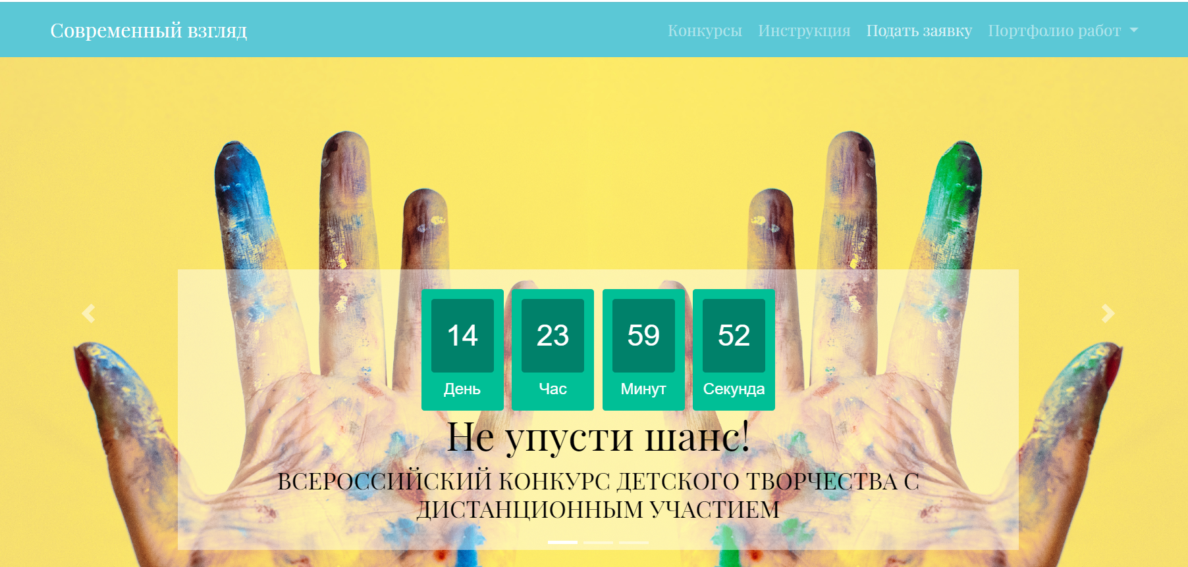
Проект «Детский конкурс талантов Современный взгляд»
Используемые технологии
Был создан многостраничный веб-сайт с базой данных из 7 таблиц, сам сайт содержит 5 страниц ,на которых использованы технологии HTML, CSS, JS,VUE, PHP, MYSQL, фреймворк Bootstrap,а так же осуществлён вывод агрегирующей информации и CRUD. Проект осуществляет запись участников на онлайн конкурс детского творчества.

Slide 3
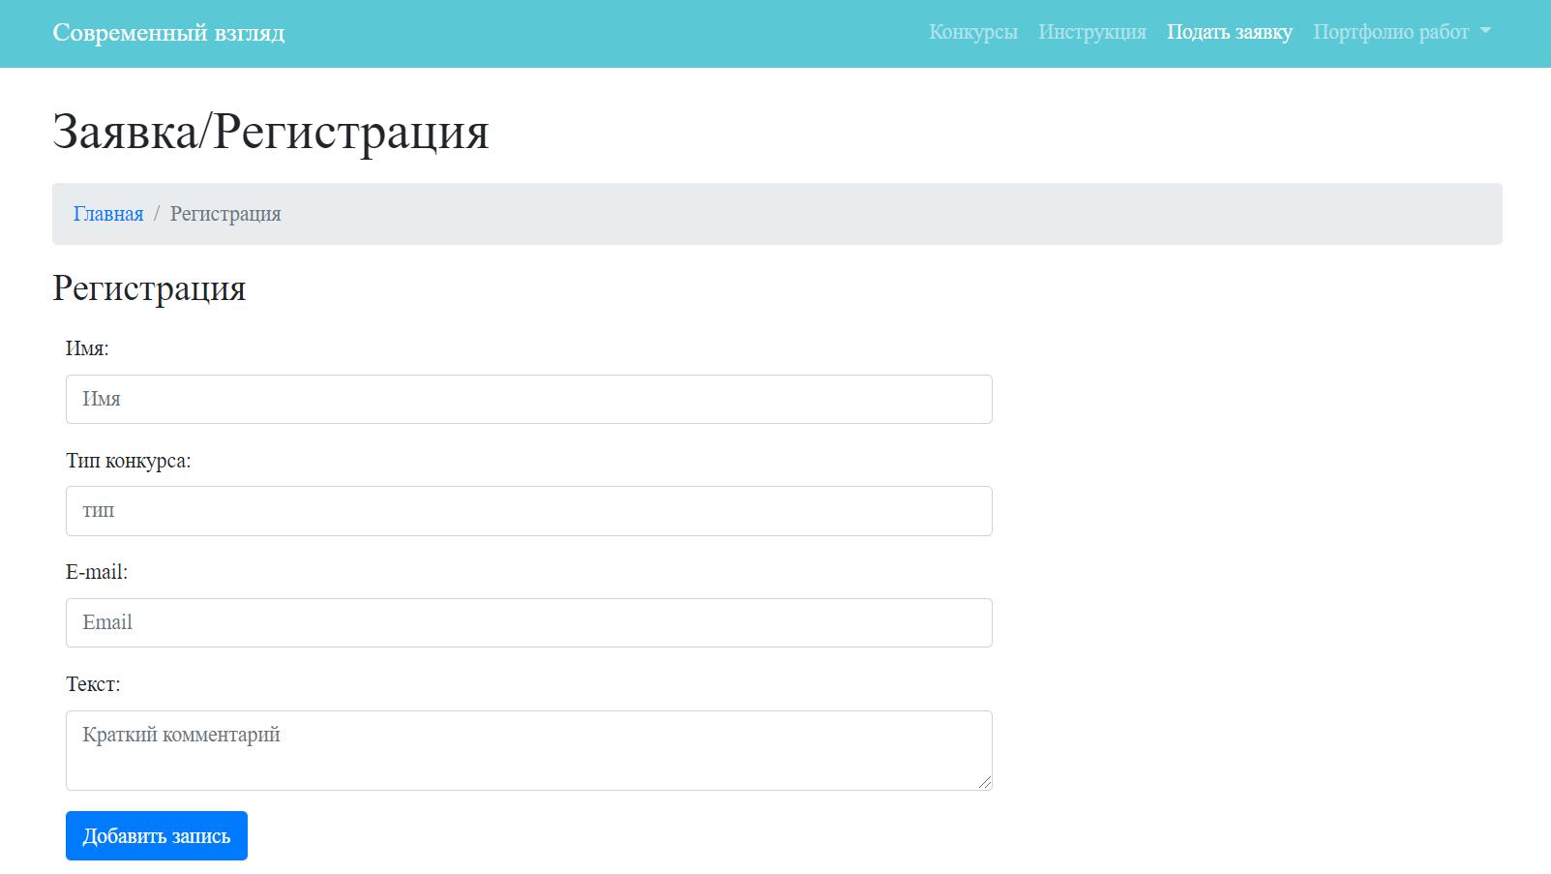
Главная Проблема
Есть компания "Современный взгляд" ,которая организовывает детские конкурсы талантов,но из-за недавной вспышки пандемии им пришлось быстро переключаться на онлайн режим.Для раскрутки проекта необходим интернет-сайт , где будут продолжать проводится конкурсы в онлайн режиме. Необходим современный дизайн и понятное юзабилити, привлекающий соответствующую целевую аудиторию.

Slide 4
Команда
Разработчиком ,дизайнером ,проектировщиком является учащаяся Московского Политехнического университете Рыбникова Мария Александровна из группы 191-321 “Веб-технологии”.

Slide 5
Результат
Ссылка на главную страницу проекта - http://ribnikova.std-943.ist.mospolytech.ru/проект/index.php
Результатом является отличный проект ,который включает в себя многостраничный сайт с несколькими базами данных. В нём учтены все недочёты конкурентов. Дизайн сайта яркий так как это подходит для концепции детского творчества

